Slide 1
Digital Nomad või Kuldsed Käerauad
Veiko Tammissaar
ABB AS Baltic IT System architect
Fastrabbit OÜ CEO

Slide 2
Kes ja Miks?
Kes ma olen.
Mis ma enne teinud olen.
Aastast 2012 ABB-s
Fastrabbiti sünd…
Maal ja metsas.

Slide 3
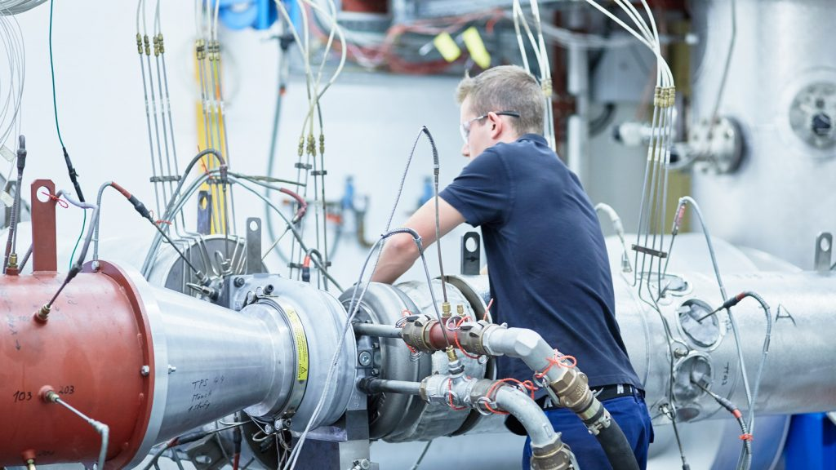
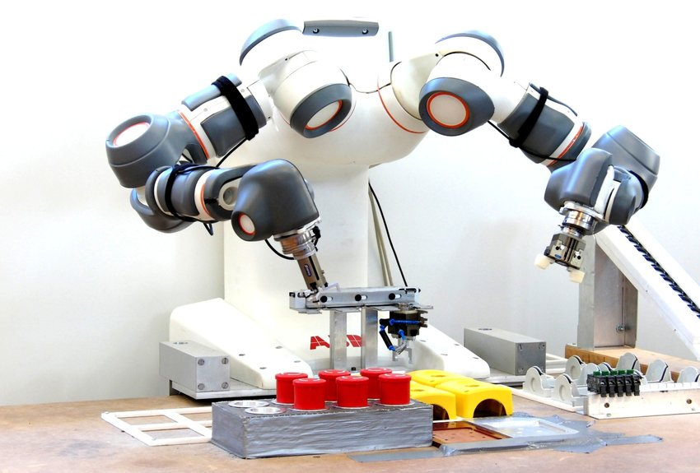
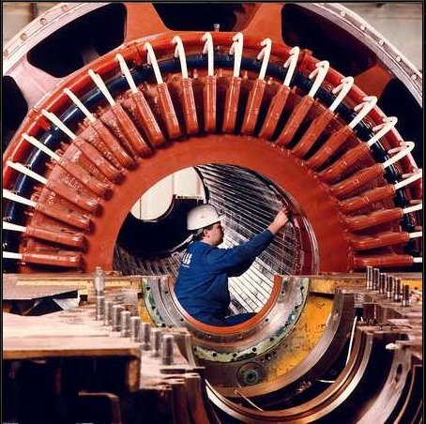
Mida ABB teeb ja mida mina seal teen
ABB AS loodud aastal 1988 peakorter Šveitsis www.abb.com
Eesti alates 1991
Tegeleb peaaegu vist kõigega. Robootika, generaatorid, päikese paneelid ja jaamad, lülitid jne..
IT pool selles maailmas.
Globaalsed lahendused

Slide 4
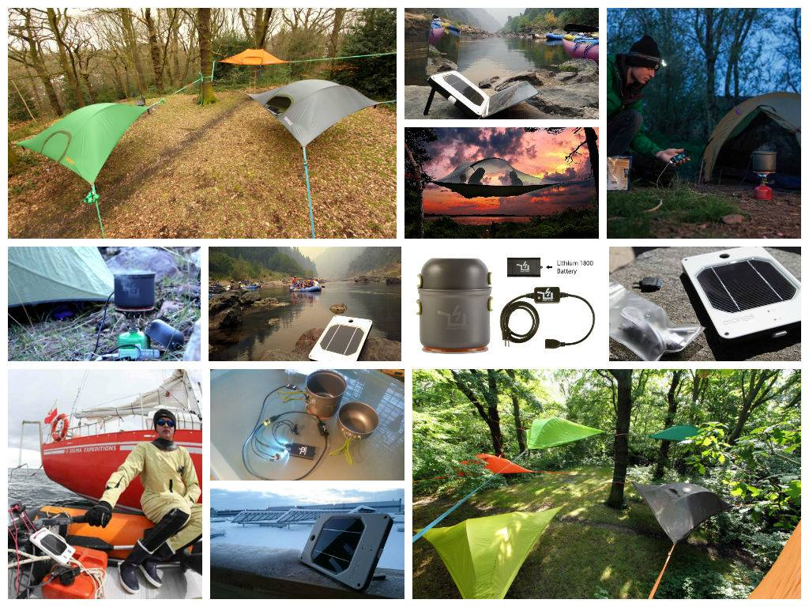
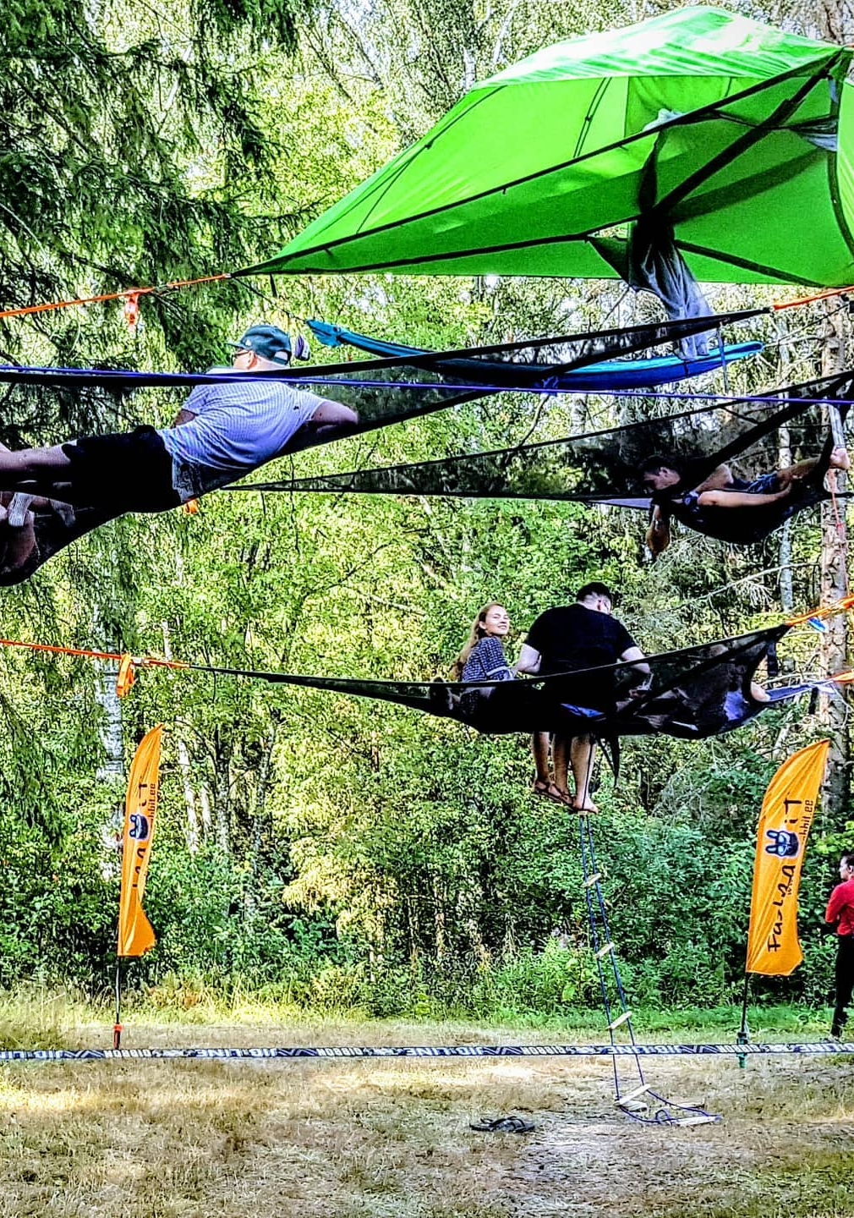
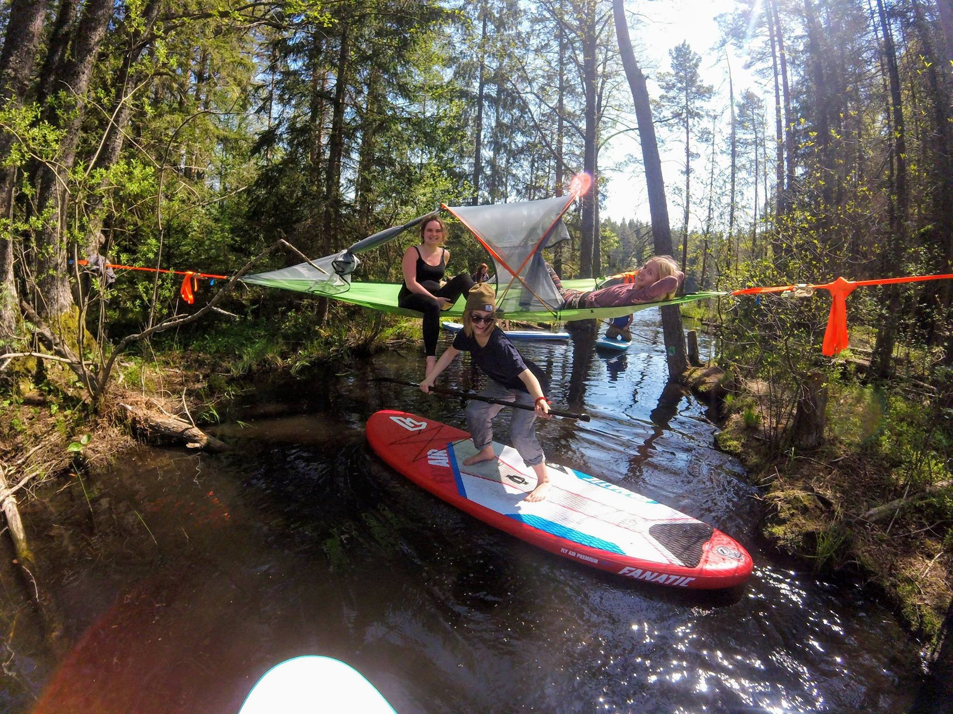
Kes või mis on Fastrabbit
Telgid puudeotsa.
Nutikad vidinad metsas.
Üritused metsas.
Ripphotell festivalidel.
SUP matkad.
Üleelamis laagrid.
www.fastrabbit.ee

Slide 5
Miks selline elustiil ja kas seda saab teha igaüks ning kus iganes.
Mida saab ja mida ei saa teha maal elades.
Sõltumatus
Paindlikus
Tegevusvaldkonnad
Kodanikupalk

Slide 6
Kuhu Jõuda

Slide 7
Küsimused?

Slide 8
CY veiko@fastrabbit.ee +37256651939

